Slide 1



















Modul 100
Daten charakterisieren, aufbereiten und auswerten
Walter Rothlin
Bildungszentrum Uster
1

Slide 2






Modulidentifikation Modul 100
Daten bzw. Datenbestand nach den für die Verarbeitung resp. Auswertung wichtigen Merkmalen hinsichtlich Struktur (Text, Datenblätter, Datenbank usw.) charakterisieren.
Daten bzw. Datenbestand nach den für die Auswertung wichtigen Merkmalen hinsichtlich Datenqualität (Vollständigkeit, Eindeutigkeit und Redundanz) charakterisieren.
Aufgrund der Charakteristik eines Datenbestands die Informationen auswählen, die sich für eine bestimmte Auswertung eignen.
Unstrukturierte Daten in eine strukturierte, verarbeitbare Form bringen, um Auswertungen zu ermöglichen.
Für Daten und Zusammenhänge eine geeignete visuell erfassbare Form wählen und diese in der gewählten Form darstellen.
Bedeutung und Aussagekraft der Auswertung kritisch hinterfragen und kommentieren.
Johan Oelen | Modul 114
Johan Oelen| Modul 146 | Uster, 2017

Slide 3
Lernziele
Sie können … ohne Hilfsmittel erklären
… die Bedeutung der Schlüsselbegriffe
… den Unterschied zwischen Nachrichten, Wissen und Daten
… den Unterschied zwischen unstrukturierten und strukturierten Daten
… geeignete Datentypen für Daten auswählen
Sie können csv, XML, … Daten erfassen, aufbereiten und auswerten (visualisieren)
Johan Oelen | Modul 114
Johan Oelen| Modul 146 | Uster, 2017

Slide 4
Wie geht es weiter? Folgemodule
2. Semester: M104 (Einfachere Datenbanken entwickeln und GUI's erstellen) 4. Semester: M141 (Datenbanken mittels mysql)
Johan Oelen | Modul 114
Johan Oelen| Modul 146 | Uster, 2017

Slide 5
Themen
Daten und Informationen
Datenstrukturen aufbauen
Daten erfassen, ändern auswerten und löschen
Grafik
Import / Export / Transfer
...

Slide 6
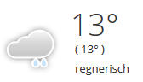
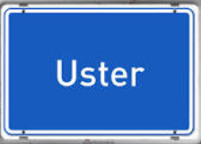
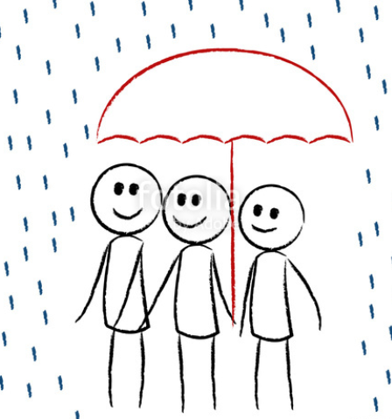
Von Daten zu Nachrichten und Wissen
Nachricht / Information: Es regnet in Uster
Individuelle Konsequenzen
Zielgerichtetes handeln
Wissen: Da ich heute nach Uster muss, nehme ich einen Schirm mit
Daten: Uster, 13°,… können in Form von Nachrichten gespeichert, verarbeitet und verteilt werden
...

Slide 7
Aufgabe: Ihren Steckbrief
Schreiben Sie einen Steckbrief über Sie. Darin sollen unter anderem folgendes vorkommen:
Personalien
E-Mail Adresse
Hobbies
Bild
…..
OnePager!
Abgabe heute elektronisch auf Moodle
...

Slide 8
Basis-Datentypen (Einschränkung des Wertebereiches)
BZU Uster: String, Zeichenketten / Länge, Muster,…
8855, -100: Integer, Ganze Zahlen / Bereich , Resultat einer mathematischen Operation
88.55, -0.1: Float, Double, Dezimal-Zahlen / Bereich, Genauigkeit, Resultat einer mathematischen Operation
A, 3: Char, ein einzelnes Zeichen / Ascii, UNI-Code
True, False: Boolean, Wahr-Falsch, ein-aus / 2 Zustände, Resultat einer logischen Operation
rot,gruen,blau,…: Enumeration / eine endliche Anzahl Werte/Zustände
Beim programmieren (z.B. Java, C#,…) müssen die Datentypen explizit zugewiesen werden, oder bei Excel, Python,… wird der Datentype impliziert anhand des Wertes gesetzt!!!!
...

Slide 9
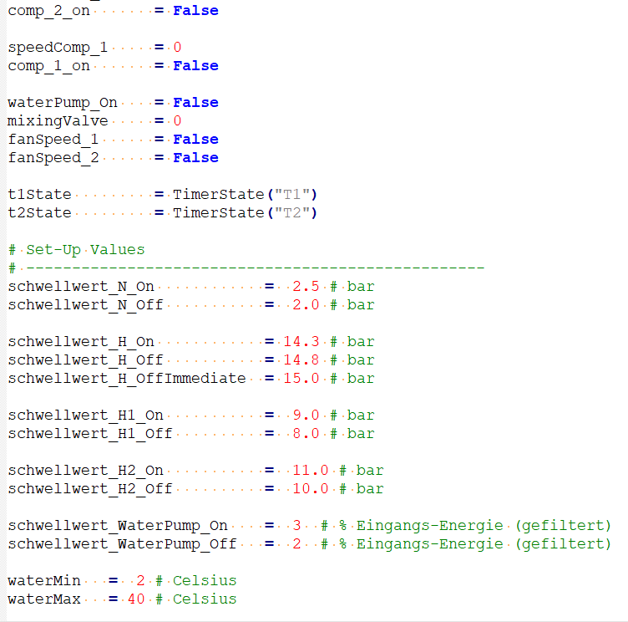
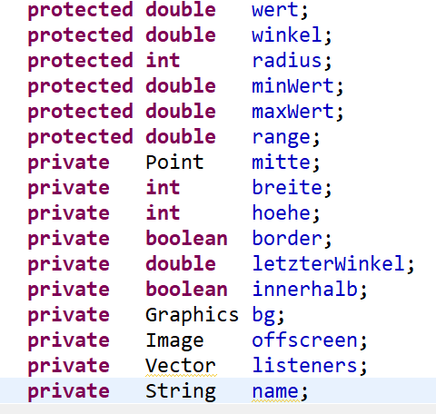
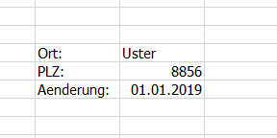
Variablen enthalten Daten
Variable = Benannter und typisierter Speicherplatz
z.B. Excel
CREATE TABLE adressliste (
ID SMALLINT UNSIGNED DEFAULT 0 NOT NULL,
Familienname VARCHAR(45) NOT NULL,
Vorname VARCHAR(45) NOT NULL,
Strasse VARCHAR(45) NOT NULL,
Postleitzahl SMALLINT NOT NULL,
Ortschaft VARCHAR(45) NOT NULL
);
z.B. Python
z.B. Java
z.B. MySQL
...

Slide 10
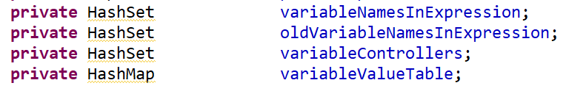
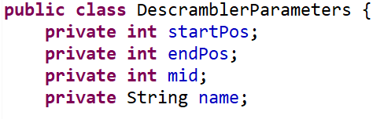
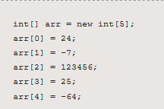
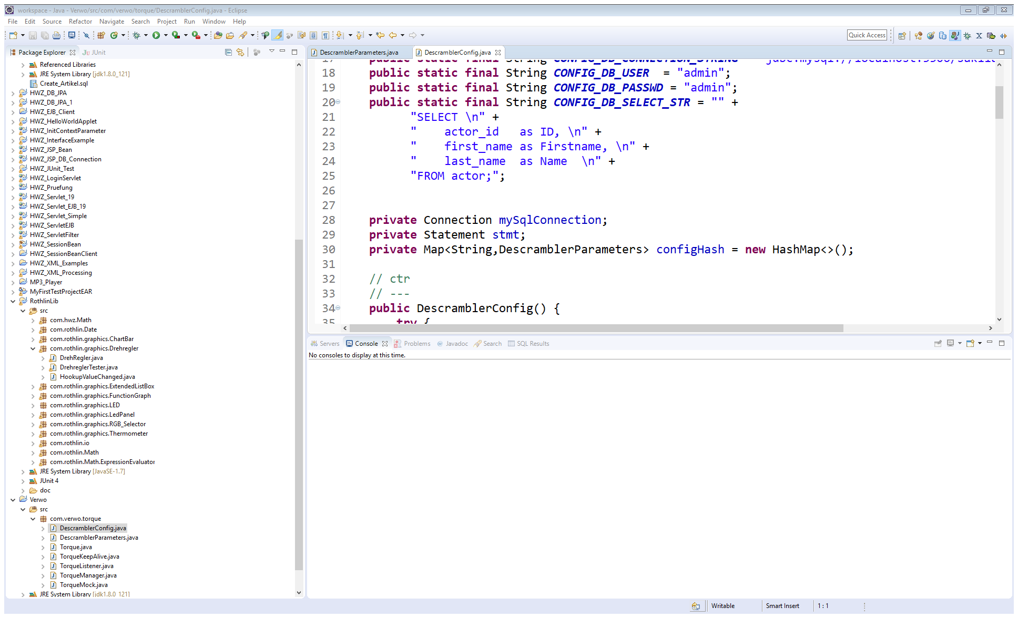
Datenstrukturen
Mehrere Variablen unter einer Variablen zusammengefasst!
...

Slide 11




Vielen Dank für Ihre Aufmerksamkeit
Walter Rothlin
Bildungszentrum Uster
Johan Oelen | Modul 114
Johan Oelen | Modul 306 | Uster

